Slide 1
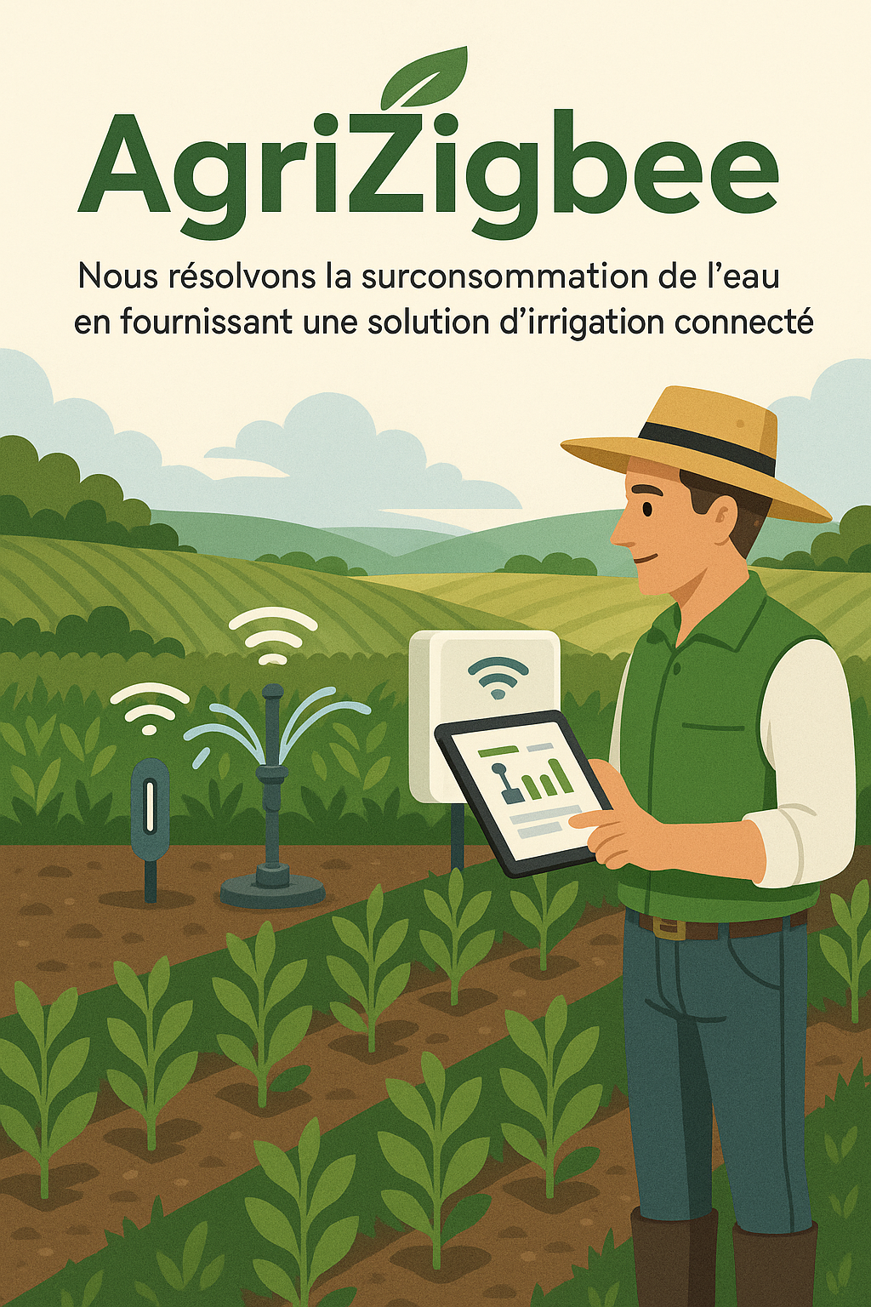

Slide 2
Agenda
1
Problématique et Solution
2
Etat de l’art
3
Business model canva / economique - social – ecologique
4
Modèle

Slide 3
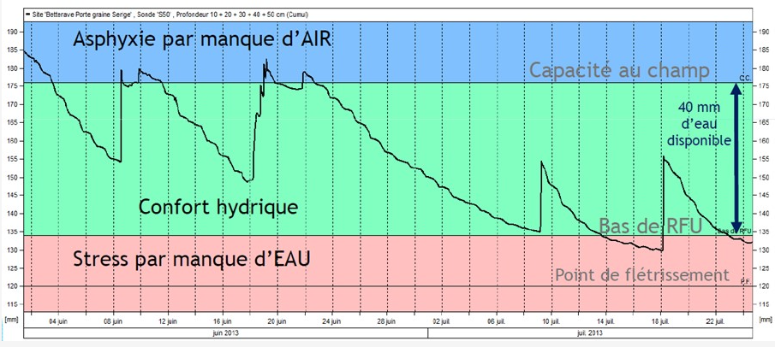
L’agriculture un enjeu d’avenir
1
L’agriculture intensive n’est pas un modèle viable pour l’avenir
Appauvrissement des sols causé par la monoculture
Les plantes ont des besoins propres, donc pour un même sol de départ, évolution locale en fonction des plantations
Adaptation constante et rotation périodique des cultures
Aujourd’hui efforts scientifiques de l’industrie Agro-alimentaire concentré sur la monoculture
≠ Maraichers basés sur un savoir faire empirique
Impact de l’eau :
Une solution d’avenir : les maraichers
Optimisation possible pour maximiser le rendement

Slide 4
AgriZigbee : une solution complète
1
Pourquoi?
Améliorer et optimiser les récoltes de production agricole
Pour qui?
Producteurs maraîchers
Quoi?
Proposition de stratégies d’adaptation en temps réel basé sur de la récolte de données pertinentes.
Comment?
Stations de capteur sans fil répartie dans les champs pour récolter et analyser des données –> donner une vue d’ensemble aux producteurs

Slide 5




Etat de l'art de l'existant
2
Critère | Telaqua | Synion (Novagric) | Farm21 | Oscar (Osiris)
Fonction principale | Gestion intelligente de l'irrigation | Collecte et analyse de données pour l'irrigation | Surveillance précise des conditions agricoles | Gestion intelligente de l'irrigation et fertilisation des sos agricoles
Technologie | Capteurs connectés et application mobile intuitive | Capteurs solaires pour une agriculture 4.0 | Capteurs FS21 avec connectivité NB-IoT, LTE-M et 2G | Capteurs / IA / robot arrosage
Avantages | Optimisation de la consommation d'eau Surveillance et contrôle à distance Détection des anomalies et alertes en temps réel | Amélioration de la qualité des cultures - Réduction des coûts de production - Économie d'eau et d'engrais - Réduction de l'impact environnemental | Longue durée de vie Lectures précises sous le couvert végétal Solution abordable, 5 à 10 fois moins chère que les concurrents Intégration facile via API | 20% de gain d'électricité sur l'arrosage 7h/Ha entre juillet aout 30% d'économie d'eau 10 % de rendement sur les charges
Public cible | Exploitations agricoles de toutes tailles cherchant à améliorer l'efficacité de l'irrigation | Agriculteurs souhaitant adopter des pratiques durables et efficaces | Producteurs, conseillers agricoles et chercheurs cherchant une solution économique et précise | Exploitation agricoles monocultures (pommes de terres / légumes) sur de grandes parcelles ~600m

Slide 6
Stratégie proposée : répartition des stations sur 1Ha et fréquence de relevé*
2
Pour une station
-Emetteur/recepteur zigbee
-µ-controleur low conso
- température - hydrométrie - hygrométrie - pH - phosphore - potassium - magnésium
330m
30m
50m
10m
Unité centrale
-Emetteur/recepteur zigbee
-Raspberry pi pour analyse de donnée
- Ecran / Clavier / souris
Fréquence des relevé (2/jour)
4:00AM
4:00PM
Rotation des plantations d’un carré par année
*à partir de la discussion avec Maryam Delplanque – étudiante en science de l’environnement

Slide 7
Stratégie proposée : répartition des stations sur 1Ha et fréquence de relevé*
2
Pour une station
-Emetteur/recepteur zigbee
-µ-controleur low conso
- température - hydrométrie - hygrométrie - pH - phosphore - potassium - magnésium
330m
30m
50m
10m
Unité centrale
-Emetteur/recepteur zigbee
-Raspberry pi pour analyse de donnée
- Ecran / Clavier / souris
: Zigbee + sensor station
: Central Unit
*à partir de la discussion avec Maryam Delplanque – étudiante en science de l’environnement

Slide 8
3
📊 BMC Économique – Maraîchage
🧑‍🌾 Segments clients
25 000 exploitations maraîchères en France (2020)
70 % sont des petites exploitations (<5 ha)
💧 Proposition de valeur
+20 % d'économie d'eau sur les récoltes
🚚 Canaux de distribution
60 % via coopératives ou groupements d’achat agricoles
25 % via fournisseurs spécialisés en ligne
15 % autres
📞 Relations clients
80 % préfèrent un support technique réactif (hotline, SAV)
65 % participent à des formations ou webinaires
💸 Sources de revenus
Vente de kits (1 500–3 000 € / exploitation)
Abonnements (20–50 €/mois)
Subventions publiques jusqu’à 40 % (FranceAgriMer, PCAE)

Slide 9
📊 BMC Économique – Maraîchage
3
🔩 Ressources clés​
Capteurs, stations météo, logiciels d’aide à la décision​
70 % des investissements technologiques y sont consacrés​
⚙ Activités clés
Installation, calibration, maintenance
Analyse quotidienne des données
🤝 Partenaires clés
CTIFL, coopératives maraîchères
💰 Structure des coûts
55 % matériel
25 % logiciels/abonnements
20 % installation & formation

Slide 10
🤝 BMC Social – Maraîchage
3
👨‍👩‍👧‍👦 Segments clients
Maraîchers familiaux, AMAP, exploitations bio
40 % en circuits courts
⏱️ Proposition de valeur
Moins de stress hydrique et de pénibilité
Moins de stress pour les producteurs
📣 Canaux de communication
75 % via coopératives, chambres d’agriculture, salons (ex : SIVAL)
25 % via newsletters et webinaires
❤️ Relations clients
Diagnostic personnalisé, accompagnement terrain
90 % des utilisateurs satisfaits recommandent la technologie

Slide 11
3
🤝 BMC Social – Maraîchage
🌱 Sources de revenus
Financements participatifs
Subventions locales
Ventes groupées dans les réseaux maraîchers
👨‍🔧 Ressources clés
Équipe technique dédiée
Conseillers spécialisés maraîchage
🛠️ Activités clés
Démonstrations sur site
Ateliers pratiques et retours d’expérience
👥 Partenaires clés
Associations de maraîchers
Réseaux bio
Start-up AgTech
📊 Structure des coûts
35 % formation & animation
25 % support technique
40 % communication & sensibilisation

Slide 12
🌿 BMC Environnemental – Maraîchage
3
🧠 Relations clients
Sensibilisation aux impacts environnementaux
Ateliers de gestion durable de l’eau
💶 Sources de revenus
Subventions environnementales (PCAE (Plan de compétitivité et d'adaptation des exploitations agricoles), Agence de l’Eau)
Jusqu’à 40 % du coût pris en charge
🌍 Segments clients
Maraîchers engagés (bio, HVE, circuits courts)
💡 Proposition de valeur
-20 % d’intrants
Augmentation du rendement des productions
🛒 Canaux de diffusion
Kits prêts à l’emploi via réseaux agricoles et magasins spécialisés
30 % des ventes lors de démonstrations terrain

Slide 13
🌿 BMC Environnemental – Maraîchage
3
🔋 Ressources clés
Matériaux recyclables
Capteurs basse conso
Panneaux solaires
🔎 Activités clés
Suivi des économies d’eau, d’intrants, …
Reporting environnemental
🌐 Partenaires clés
Agences de l’eau
Associations environnementales
Fournisseurs d’ENR
🧾 Structure des coûts
30 % développement durable
25 % maintenance écologique
45 % suivi environnemental

Slide 14
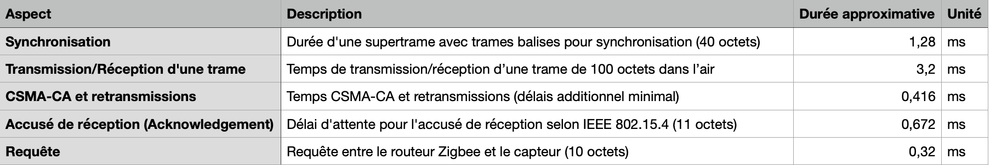
Temps Protocole Zigbee
4
Pourquoi 100 octets -> Dans l'IoT généralement on retrouve :
Entre 10 & 50 octets pour les relevés.
Entre 20 & 30 octets pour les en-têtes (ici Zigbee).
Quelques octets pour ajouter des informations de sécurités ou contrôle.
Zigbee 127 octets max (sans ajout externe).
(Le temps est calculé t = N octets * 8 /250 kbps)
Glossaire :
SuperTrame : la trame directive disant aux appareils de récupérer les données des capteurs et de les transmettre (permet la mise en veille entre les SuperTrames).
CSMA-CA : "Carrier Sense Multiple Access with Collision Avoidance" permet d'éviter les collisions par une vérifications, pour des dialogues sans fils c'est le mieux.

Slide 15
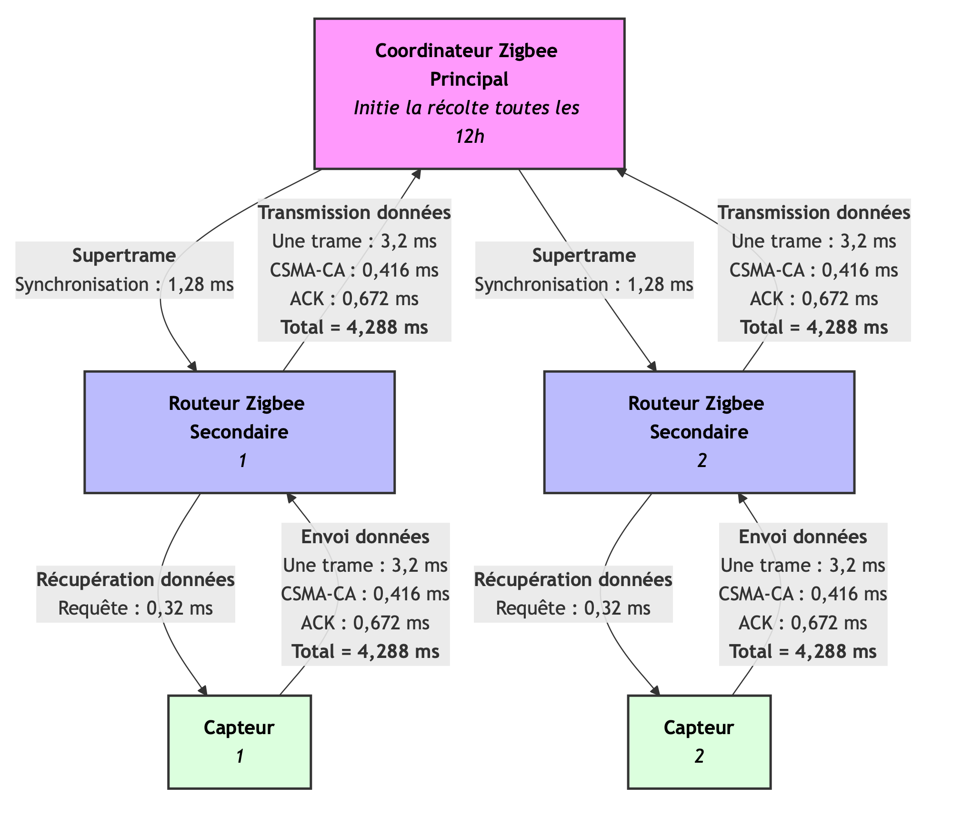
4
Schéma de communication Zigbee à 2,4 GHz :
Temps total actif :
10,176 ms
(1 capteur & 1 routeur)
À chaque nouveau routeur :
+ 1,1 ms
À chaque nouveau capteur :
+ 1,1 ms
Si retransmission nécessaire :
+ 3,616 ms par tentative

Slide 16

Modèle Proposé
4
Pour chacun des capteurs nous avons définis :
Consommation active | Temps actif
Consommation de veille | Temps de veille
(pour des capteurs du disponibles dans le commerce)
Consommations des différents composants et leurs temps associés
Pour un champ de 1Ha (12 stations) :
330m
50m
30m
10m

Slide 17
Bibliographie : liens et source
Agreste - Statistiques agricoles
Ministère de l’Agriculture - Chiffres clés
Marché agriculture connectée
Développement durable - Irrigation
OIEau - Observatoire de l’eau
Chiffres clés du maraîchage - Agreste
Chambres d’Agriculture - Innovations maraîchères
CTIFL - Centre technique interprofessionnel des fruits et légumes
FranceAgriMer - Aides au maraîchage
Sencrop - Capteurs connectés pour maraîchers
Weenat - Solutions météo agricoles
SIVAL - Salon professionnel du végétal
https://www.keblink.com/agriculture.html
https://www.farm21.com/fr/
https://novagric.com/fr/agriculture-intelligente/capteur-darrosage-synion/
https://www.telaqua.com/
https://bonnespratiques-eau.fr/2023/03/30/ameliorer-lefficience-de-leau-dirrigation-grace-au-pilotage/
https://www.osiris-agriculture.fr/
https://www.statistiques.developpement-durable.gouv.fr/les-prelevements-deau-douce-par-usages-en-france-en-2021
https://www.insee.fr/fr/statistiques/7728881?sommaire=7728903
https://www.inrae.fr/dossiers/gestion-ressource-eau/eau-agriculture
https://www.feve.co/actualites/etat-des-lieux-eau-en-france
https://observatoire-des-aliments.fr/environnement/combien-lagriculture-consomme-deau
https://bonnespratiques-eau.fr/2023/03/30/ameliorer-lefficience-de-leau-dirrigation-grace-au-pilotage/
https://www.nuvation.com/resources/article/low-power-design-strategies-connected-devices
P.HERVE-GRUYER & C.HERVE-GRUYER, « Vivre avec la terre, manuel des jardiniers maraichers », Tome 1, Acte Sud Ferme du Bec Hellouin, 2019
Temps protocol : https://www.digi.com/support/knowledge-base/sending-data-through-an-802-15-4-network-latency-t
http://www.cister.isep.pt/docs/tdbs__a_time_division_beacon_scheduling_mechanism_for_zigbee_cluster_tree_wireless_sensor_networks/467/view.pdf
https://www.embeddedrelated.com/thread/3371/zigbee-802-15-4-and-ack
https://www.mdpi.com/1424-8220/10/6/5443?utm_source=chatgpt.com

Slide 18
Discussion avec Maryam Delplanque – étudiante en master de science de l’environnement
Monoculture
→ pas nécessaire car toujours la même chose, peu d'intérêt. (3-4 capteurs suffisent) Pour un même sol (condition hydrique etc) et même géologie de sol (ce qui est courant pour des monoculture)
Maraîchage
→intérêt car les plantes ont des besoins propres et donc pour un même sol de départ, évolution locale en fonction des plantations → sur 1 an pas d'effet mais sur plusieurs années, les conditions changent en fonction de la culture et des rotations annuelle (ex : pas des patates au même endroit 2 année de suite car consommation forte d’azote et potassium → appauvrissement du sol) → sur une parcelle de 1Ha (330m * 30m) ce qui est représentatif d'une parcelle de maraîchage de 1Ha - A fact checker mais environ 5-6 cultures différentes - parcelle découpé en 6 carrés (1 par culture : 15*110) 1650m² - comme rotations d'un carré tous les ans --> 2 capteurs par carré
→prendre en compte l'effet bordure --> sur les bords extérieurs des parcelles, les plans sont naturellement moins vigoureux car sol appauvrit + compétition d'espèces concurrentes a l'extérieur + animaux
- vérifier les extrémités pour éviter l'effet bordure et son avancement

Slide 19
Discussion avec Maryam Delplanque – étudiante en master de science de l’environnement
Capteurs importants : - température (air + sol) - hydrométrie (sol) - hygrométrie (humidité dans l'air ambiant) - pH - phosphore (concentration) --> minéraux essentiels pour les plantes - potassium (concentration)--> minéraux essentiels pour les plantes - magnésium (concentration) --> minéraux essentiels pour les plantes Fréquence de relevés: polyculture
Objectif : établir des courbes de tendance pour valider l'état du sol et suivre son évolution,
- pH et hydrometrie varie mais à une échelle de temps longues (plusie
- 1 mesure le jour a l'heure la plus chaud (toujours la même heure) - 1 mesure la nuit a l'heure la plus froide (toujours la même heure)
→1 mesure toutes les 6h pour un relevé fin (4 mesures / jours) Unité de référence dans le domaine de l’agriculture :
-Hectar : Ha = 10.000 m²
- UTH (unité de travail humain) --> 1 UTH = Surface de production d’un humain travaillant à temps plein sur 1 an -SAU (surface agricole utile) --> ratio surface totale/ N [UTH]

Slide 20
Note

Slide 21
Chiffrer la SUR-consommation d’eau
L’agriculture représente environ 8 à 10 % des prélèvements totaux d’eau douce en France chaque année, soit environ 3 milliards de m³ prélevés annuellement, principalement pour l’irrigation
Cependant, la part de l’agriculture dans la consommation nette (l’eau prélevée qui n’est pas restituée au milieu naturel) est bien plus élevée : environ 48 à 60 % de l’eau effectivement consommée par les activités humaines
Cela s’explique par le fait que l’eau utilisée pour l’irrigation est en grande partie évaporée ou absorbée par les plantes, contrairement à l’eau utilisée par d’autres secteurs (industrie, énergie), qui est en grande partie restituée aux milieux aquatiques
Trop d’eau = asphyxie des plantes (racines) par manque d’air
Pas assez d’eau = manque d’eau préjudiciable

Slide 22
Chiffrer la SUR-consommation d’eau

Slide 23
Etat de l'art de l'existant
Critère | Telaqua | Synion (Novagric) | Farm21 | Oscar (Osiris)
Fonction principale | Gestion intelligente de l'irrigation | Collecte et analyse de données pour l'irrigation | Surveillance précise des conditions agricoles | Gestion intelligente de l'irrigation et fertilisation des sos agricoles
Technologie | Capteurs connectés et application mobile intuitive | Capteurs solaires pour une agriculture 4.0 | Capteurs FS21 avec connectivité NB-IoT, LTE-M et 2G | Capteurs / IA / robot arrosage
Avantages | Optimisation de la consommation d'eau Surveillance et contrôle à distance Détection des anomalies et alertes en temps réel | Amélioration de la qualité des cultures - Réduction des coûts de production - Économie d'eau et d'engrais - Réduction de l'impact environnemental | Longue durée de vie Lectures précises sous le couvert végétal Solution abordable, 5 à 10 fois moins chère que les concurrents Intégration facile via API | 20% de gain d'électricité sur l'arrosage 7h/Ha entre juillet aout 30% d'économie d'eau 10 % de rendement sur les charges
Public cible | Exploitations agricoles de toutes tailles cherchant à améliorer l'efficacité de l'irrigation | Agriculteurs souhaitant adopter des pratiques durables et efficaces | Producteurs, conseillers agricoles et chercheurs cherchant une solution économique et précise | Exploitation agricoles monocultures (pommes de terres / légumes) sur de grandes parcelles ~600m

Slide 24
📊 BMC Économique – Maraîchage
🧑‍🌾 Segments clients • 25 000 exploitations maraîchères en France (2020) • 70 % sont des petites exploitations (<5 ha)
💧 Proposition de valeur • -30 % de consommation d’eau • +20 % de rendement (source : Chambres d’Agriculture)
🚚 Canaux de distribution • 60 % via coopératives ou groupements d’achat agricoles • 25 % via fournisseurs spécialisés en ligne
📞 Relations clients • 80 % préfèrent un support technique réactif (hotline, SAV) • 65 % participent à des formations ou webinaires
💸 Sources de revenus
• Vente de kits (1 500–3 000 € / exploitation) • Abonnements (20–50 €/mois) • Subventions publiques jusqu’à 40 % (FranceAgriMer, PCAE)

Slide 25
📊 BMC Économique – Maraîchage
🔩 Ressources clés​ • Capteurs, stations météo, logiciels d’aide à la décision​ • 70 % des investissements technologiques y sont consacrés​
⚙ Activités clés • Installation, calibration, maintenance • Analyse quotidienne des données
🤝 Partenaires clés • Sencrop, Weenat, CTIFL, coopératives maraîchères
💰 Structure des coûts • 55 % matériel • 25 % logiciels/abonnements • 20 % installation & formation

Slide 26
🤝 BMC Social – Maraîchage
👨‍👩‍👧‍👦 Segments clients • Maraîchers familiaux, AMAP, exploitations bio • 40 % en circuits courts
⏱️ Proposition de valeur • +30 % de temps libéré sur l’irrigation • Moins de stress hydrique et de pénibilité
📣 Canaux de communication • 75 % via coopératives, chambres d’agriculture, salons (ex : SIVAL) • 20 % via newsletters et webinaires
❤️ Relations clients • Diagnostic personnalisé, accompagnement terrain • 90 % des utilisateurs satisfaits recommandent la technologie

Slide 27
🤝 BMC Social – Maraîchage
🌱 Sources de revenus • Financements participatifs • Subventions locales • Ventes groupées dans les réseaux maraîchers
👨‍🔧 Ressources clés • Équipe technique dédiée • Conseillers spécialisés maraîchage
🛠️ Activités clés • Démonstrations sur site • Ateliers pratiques et retours d’expérience
👥 Partenaires clés • Associations de maraîchers • Réseaux bio • Start-up AgTech
📊 Structure des coûts • 35 % formation & animation • 25 % support technique • 40 % communication & sensibilisation

Slide 28
🌿 BMC Environnemental – Maraîchage
🧠 Relations clients • Sensibilisation aux impacts environnementaux • Ateliers de gestion durable de l’eau
💶 Sources de revenus • Subventions environnementales (PCAE, Agence de l’Eau) • Jusqu’à 40 % du coût pris en charge
🌍 Segments clients • Maraîchers engagés (bio, HVE, circuits courts)
💡 Proposition de valeur • -30 % eau consommée • -20 % d’intrants • 15 % d’énergie solaire utilisée
🛒 Canaux de diffusion • Kits prêts à l’emploi via réseaux agricoles et magasins spécialisés • 30 % des ventes lors de démonstrations terrain

Slide 29
🌿 BMC Environnemental – Maraîchage
🌐 Partenaires clés • Agences de l’eau • Associations environnementales • Fournisseurs d’ENR
🧾 Structure des coûts • 30 % développement durable • 25 % maintenance écologique • 45 % suivi environnemental
🔋 Ressources clés • Matériaux recyclables • Capteurs basse conso • Panneaux solaires
🔎 Activités clés • Suivi des économies d’eau • Alertes stress hydrique • Reporting environnemental

Slide 30
Chiffrer le Business Model Canva
📚 Liens et sources
Agreste - Statistiques agricoles
Ministère de l’Agriculture - Chiffres clés
Marché agriculture connectée
Développement durable - Irrigation
OIEau - Observatoire de l’eau
Chiffres clés du maraîchage - Agreste
Chambres d’Agriculture - Innovations maraîchères
CTIFL - Centre technique interprofessionnel des fruits et légumes
FranceAgriMer - Aides au maraîchage
Sencrop - Capteurs connectés pour maraîchers
Weenat - Solutions météo agricoles
SIVAL - Salon professionnel du végétal

Slide 31
Cas d’étude exemple de répartition stations sur 1Ha et fréquence de relevé
330m
Pour une station
-Emetteur/recepteur zigbee
-µ-controleur low conso
- température - hydrométrie - hygrométrie - pH - phosphore - potassium - magnésium
30m
50m
10m
Relevé (2/jour)
4:00AM
4:00PM
Rotation des plantations d’un carré par année

Slide 32
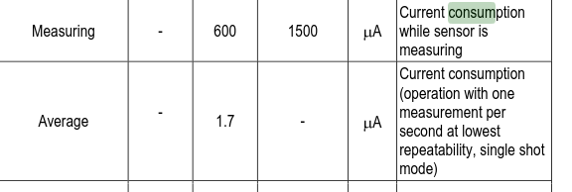
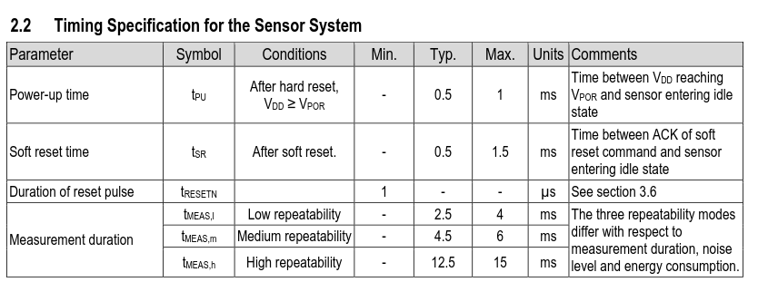
https://www.mouser.fr/datasheet/2/682/Datasheet_SHT3x_DIS-3539332.pdf
Capteur d’Humidité du Sol et de temperature– SHT35 e
Consommation

Slide 33
PH OC300 pH Sensor For depths
Response Time : ≤ 1min
Consommation électrique : 90 mA
Consommation en mode veille : < 1 mA
Gamme pH : 2 - 10
Résolution : 0,01 pH
Précision : ± 0,05 pH
Réponse : Instantanée
https://www.es-france.com/19742-capteur-ph-conductivite-temperature-sans-calibration-oc300-oc1250.html

Slide 34
Conso capteur
Capteur EC PH NPK, TEMPÉRATURE, HUMIDITÉ avec sortie RS485 4-20mA 0-5V en option
Alimentation : 5-30VDC
Consommation électrique maximale : ≤0,15W
Paramètres NPK :
Plage : 0-1999 mg/kg(mg/L)
Résolution : 1 mg/kg(mg/L)
Temps de réponse : ≤1S
https://www.aliexpress.com/p/tesla-landing/index.html?UTABTest=aliabtest115807_13023&src=google&albch=shopping&acnt=248-630-5778&slnk=&plac=&mtctp=&albbt=Google_7_shopping&gclsrc=aw.ds&albagn=888888&ds_e_adid=&ds_e_matchtype=&ds_e_device=c&ds_e_network=x&ds_e_product_group_id=&ds_e_product_id=fr1005004657708331&ds_e_product_merchant_id=107680635&ds_e_product_country=FR&ds_e_product_language=fr&ds_e_product_channel=online&ds_e_product_store_id=&ds_url_v=2&albcp=20180143335&albag=&isSmbAutoCall=false&needSmbHouyi=false&gad_source=1&gad_campaignid=20180156550&gclid=Cj0KCQjwucDBBhDxARIsANqFdr0KtZE3MZDHW3fmz4yi-fwyrg5AGEcqBNoPc3MwAPkFkcwBomxKf2YaAoHMEALw_wcB&aff_fcid=553d83e816174719bf03d272b824bdfa-1747985316064-03051-UneMJZVf&aff_fsk=UneMJZVf&aff_platform=aaf&sk=UneMJZVf&aff_trace_key=553d83e816174719bf03d272b824bdfa-1747985316064-03051-UneMJZVf&terminal_id=212571348ece40d4bb8e053fbde262ba&scenario=c_ppc_item_bridge&productId=1005004657708331&_immersiveMode=true&withMainCard=true&OLP=1107900108_f_group1&o_s_id=1107900108&afSmartRedirect=n

Slide 35
Conso capteur
Capteur de Nutriments du Sol (NPK) – Tuya Smart Wireless Zigbee Soil NPK Sensor
Plage de fonctionnement :
Température : -10 °C à 60 °C
Humidité : 0 % à 100 % HR
Prix : Environ 60 €
Temps de réveil : Le capteur effectue des mesures périodiques, typiquement toutes les 10 minutes.
Temps de veille : Mode basse consommation entre les mesures, prolongeant la durée de vie de la batterie.
Temps pour une mesure précise : Environ 60 secondes pour une mesure complète.

Slide 36
Stratégie design low power
Utiliser la hiérarchie des modules Zigbee :
- Zigbee End Device (ZED) : Ne communique qu'avec son parent
(routeur ou coordinateur) et dort la plupart du temps
- Zigbee Routers (ZR) : Relais dans le réseau. Reste éveillé pour
transmettre les informations
- Zigbee Coordinator(ZC) : Unique dans le réseau. Toujours actif, il
initialise le réseau
Choix des composants : - Capteurs analogiques/numériques à faible conso
Pour les capteurs

Slide 37
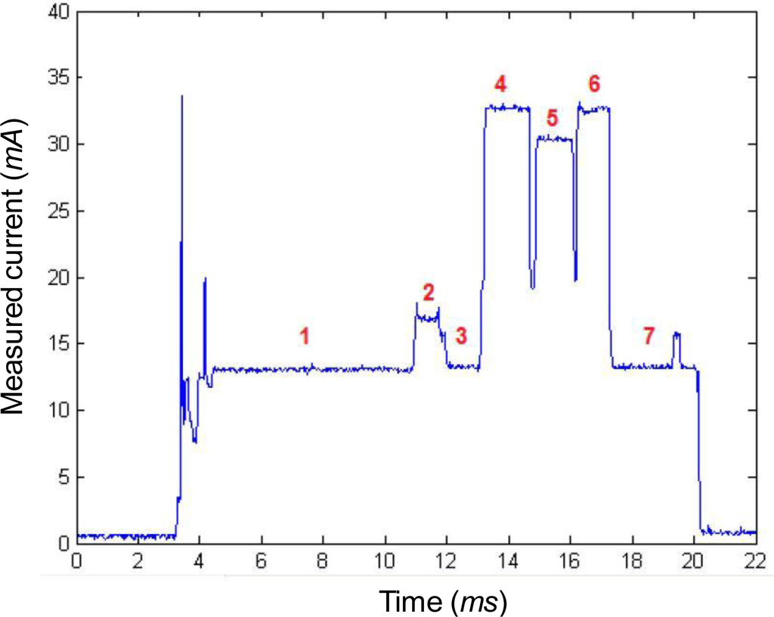
Stratégie design low power
1-3 : Activation du microcontroleur CC2480 chip. 2 : augmentation du courant due à l'allumage d'une LED
4 : Le transmetteur radio allumé. Le courant augmente jusqu'à 32.5 mA car le module parcourt les canaux et vérifie si ils sont libres.
5 : Après avoir trouvé un canal libre, il envoie ses datas.
6 : Passage en "listening mode" en attente du bit d'acquittement
7 : Le processeur CC2480 envoie ses données au microcontrôleur MSP430 microcontrôleur puis repasse en "sleep mode"

Slide 38
Low power design modes
Mode | Description | Consommation | Usage typique
Run | Système actif, traitement en cours | Élevée | Transmission / réception de données
Standby | Semi-actif, rapide reprise | Moyenne | Pause courte
Sleep | Veille légère | Faible | Veille avec réveils périodiques
Deep Sleep / Hibernation | Veille profonde, reprise lente | Très faible | Veille prolongée, économie maximale

Slide 39
Stratégie design low power
Autres stratégies :
Traitement local :
Prétraiter les données sur le microcontrôleur localement pour réduire la fréquence de transmission.
Exemple : ne transmettre que si l’humidité change de ±5%.
Communication :
Réduire la fréquence d’envoi de données.
Implémenter des seuils déclencheurs pour l’envoi (event-based reporting).
Placement des nœuds :
Disposer les ZED à portée des ZR pour garantir la connectivité sans forcer la puissance de transmission.
Les ZR peuvent servir de relais entre des groupes de capteurs éloignés.

